Slide 1
Barbeirada Club
Mapeamento dos processos AS-IS
Bryan e grupo
Modelagem de Processos de Negócio

Slide 2
Resumo
Processo fim-a-fim
Aquisição de clientes: do primeiro contato ao primeiro corte e à avaliação pós-serviço.
Propósito da escolha
Tornar visíveis as esperas no atendimento e as etapas em que o contato não se converte em agendamento.
Dono do processo
Dono da Barbeirada Club.
Funções organizacionais atravessadas
Marketing e captação; atendimento e agendamento; recepção; prestação do serviço; acompanhamento pós-serviço.

Slide 3
Resumo — processos e participantes
1. Captação de clientes — principal
Cliente/lead, gestor de tráfego e recepcionista.
2. Atendimento e agendamento — principal
Cliente/lead e recepcionista.
3. Recepção e execução — principal
Cliente, recepcionista e barbeiro profissional.
Especialistas do assunto consultados
Dono, recepcionistas, barbeiros e gestor de tráfego.

Slide 4
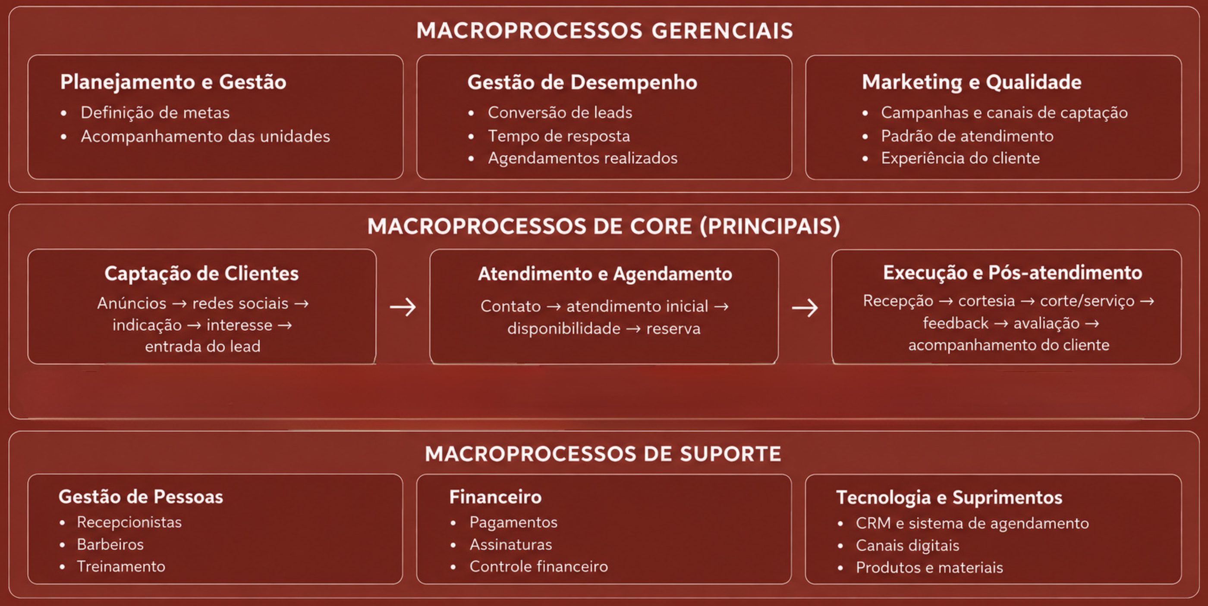
Arquitetura dos processos
Os três processos mapeados estão na faixa de processos principais.
No mapa inicial, o processo 3 aparece como “Execução e Pós-atendimento”.

Slide 5
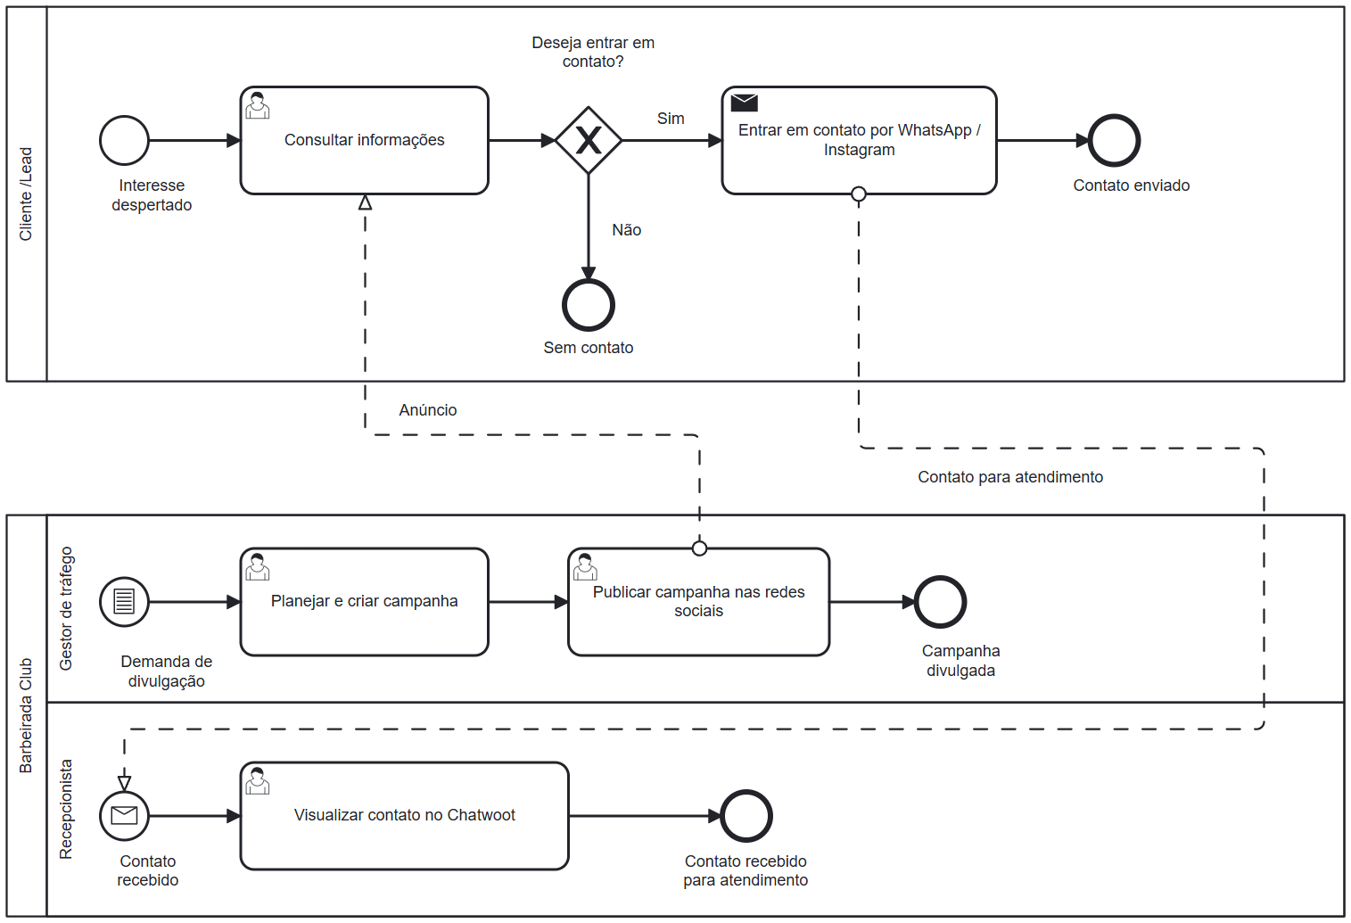
Processo 1 — Captação de clientes

Slide 6
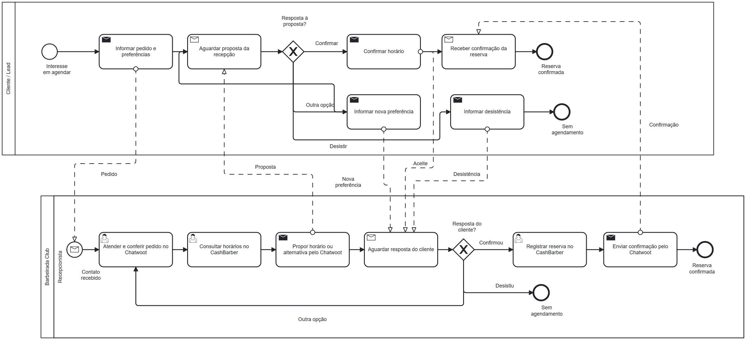
Processo 2 — Atendimento e agendamento

Slide 7
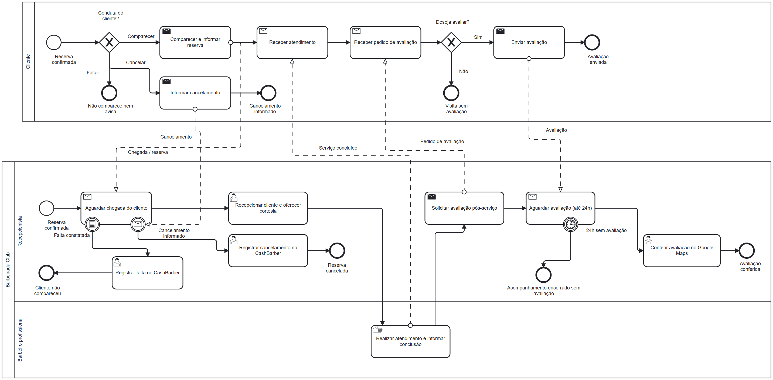
Processo 3 — Recepção e execução

Slide 8
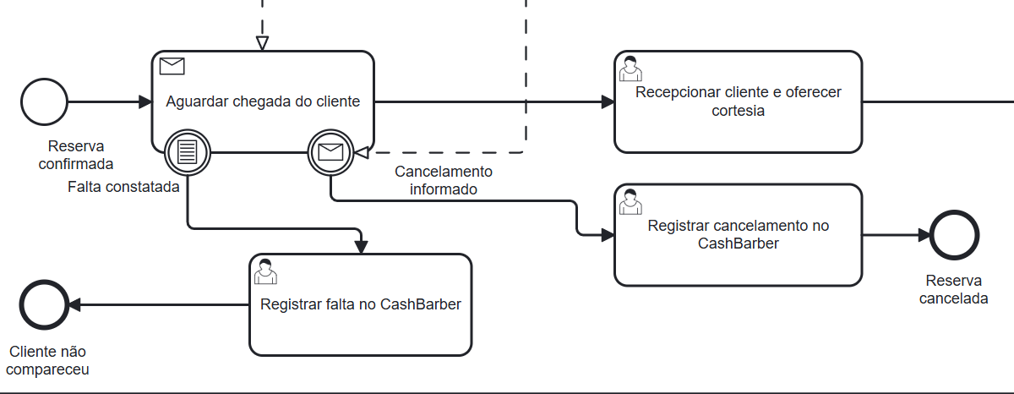
Processo 3 — Chegada e exceções
Detalhe da atuação da recepcionista

Slide 9
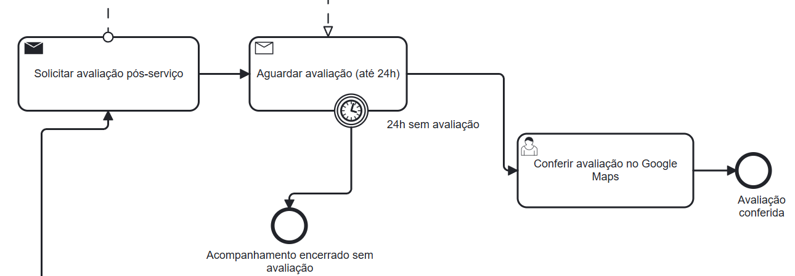
Processo 3 — Avaliação e prazo de 24h
Detalhe do encerramento após o serviço
Após 24h sem avaliação, o acompanhamento é encerrado.

Slide 10
Comentários finais
Lição aprendida:
Esperas precisam de caminhos claros para resposta e encerramento.
Principais contribuições:
Visibilidade das responsabilidades, mensagens e registro manual da reserva.
Dificuldades encontradas:
Definir o nível de detalhe e organizar retornos e exceções com legibilidade.
Softwares utilizados:
Camunda Desktop Modeler, PowerPoint e apoio de IA.
Próximos passos:
Validar os BPMNs com os especialistas; medir tempos e perdas; analisar e redesenhar.

